Slide 1

BINV3140 Spring
Cours 3
2023-2024
Gillard Xavier
Strebelle Sébastien

Slide 2

Architecture microservices

Slide 3
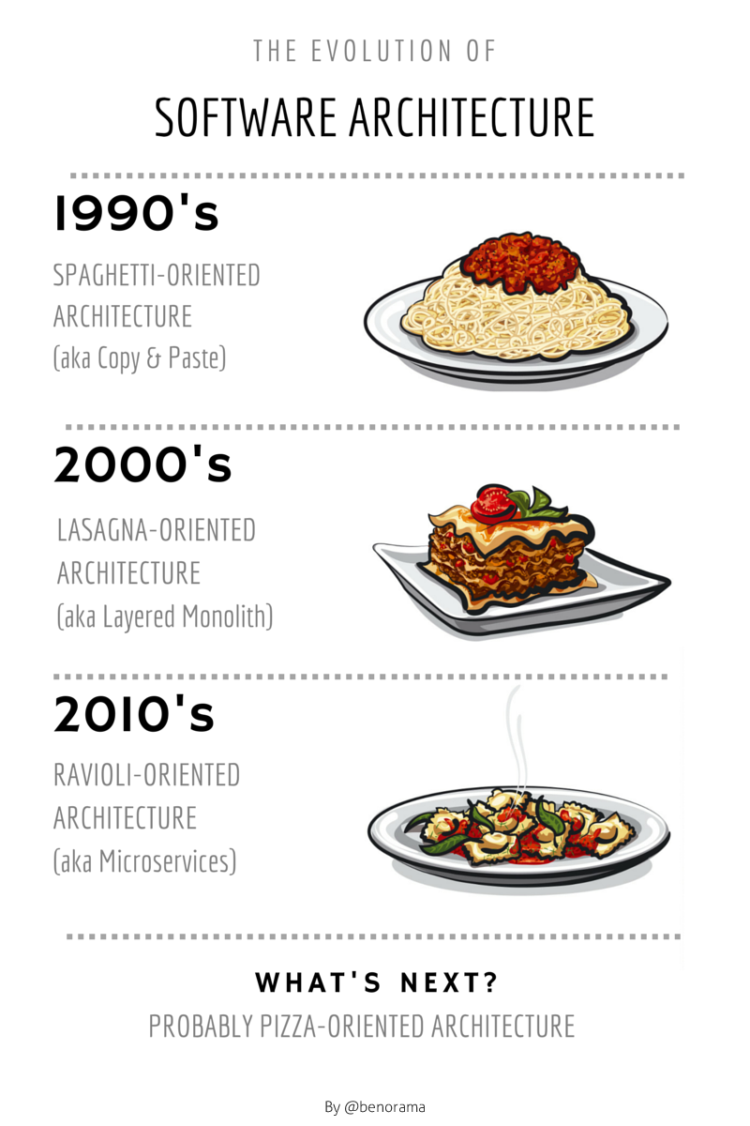
Évolution des architectures
Architecture monolithique
Architecture en couches (MVC, MVVM, …)
Architecture frontend/backend
Architecture orientée services
Architecture microservices
Application dans laquelle il y a plusieurs service et chaque service est une app

Slide 4
Architecture microservices
Une responsabilité = Un service
Chaque service est indépendant
Interconnectés par API

Slide 5
Application Properties

Slide 6
Properties
Fichier application.properties dans le dossier resources
Informations de l'application
Configuration des dépendances
spring.application.name=videos server.port=9001

Slide 7
Service Discovery

Slide 8
Service discovery
Quel service est disponible ?
Comment y accéder ?
Une responsabilité = Un service
→ Discovery service

Slide 9
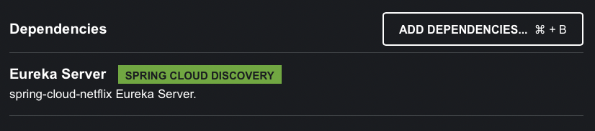
Eureka server== service Discovery
>>> application.properties
spring.application.name=eureka-server server.port=9000 eureka.client.register-with-eureka=false eureka.client.fetch-registry=false eureka.client.service-url.defaultZone=http://localhost:9000/eureka/
>>> EurekaServerApplication.java
@SpringBootApplication @EnableEurekaServer public class EurekaServerApplication { public static void main(String[] args) { SpringApplication.run(EurekaServerApplication.class, args); } }

Slide 10
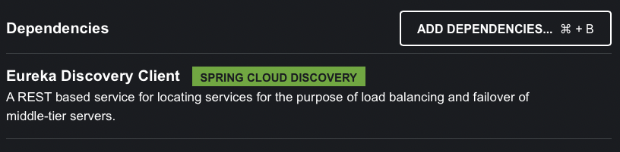
Eureka clients
>>> application.properties
spring.application.name=videos server.port=9001 eureka.client.service-url.defaultZone=http://localhost:9000/eureka/
>>> EurekaServerApplication.java
@SpringBootApplication @EnableDiscoveryClient public class VideosApplication { public static void main(String[] args) { SpringApplication.run(VideosApplication.class, args); } }

Slide 11
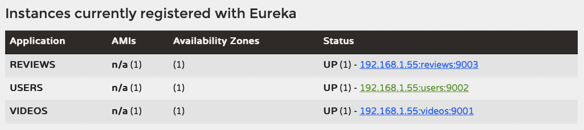
Eureka discovery
Chaque service s’inscrit sur Eureka à son lancement
Eureka fournit la liste des services inscrits et leurs adresses

Slide 12
Communication entre services

Slide 13
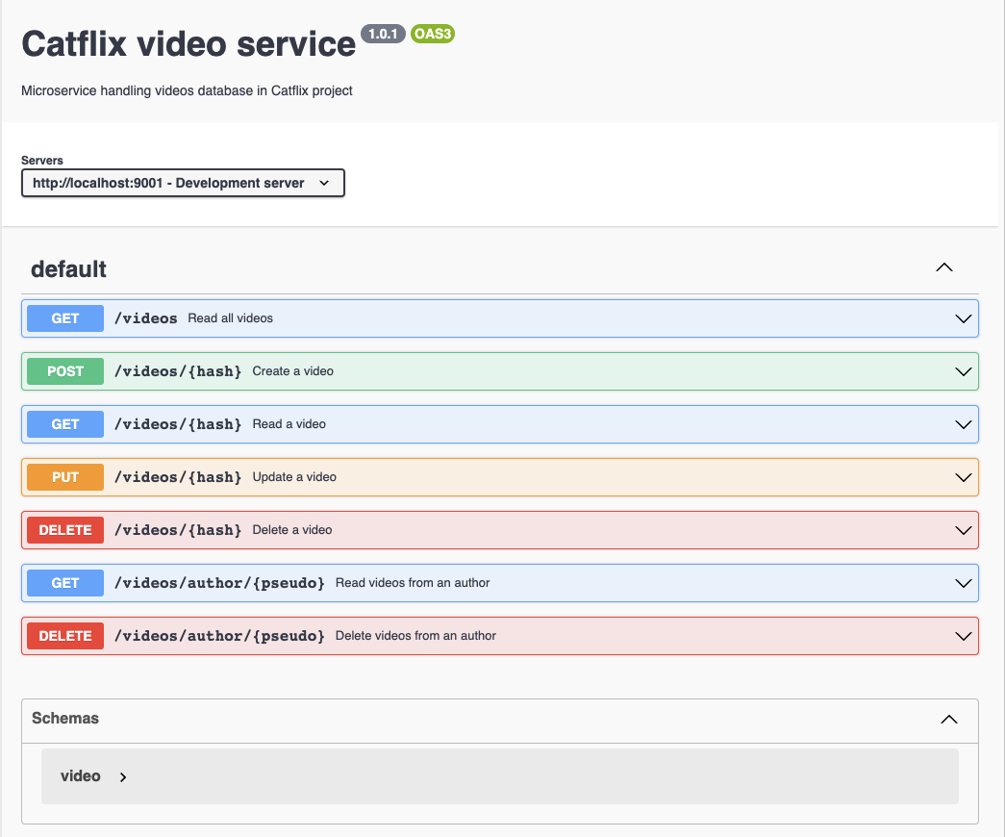
Catflix : videos service

Slide 14
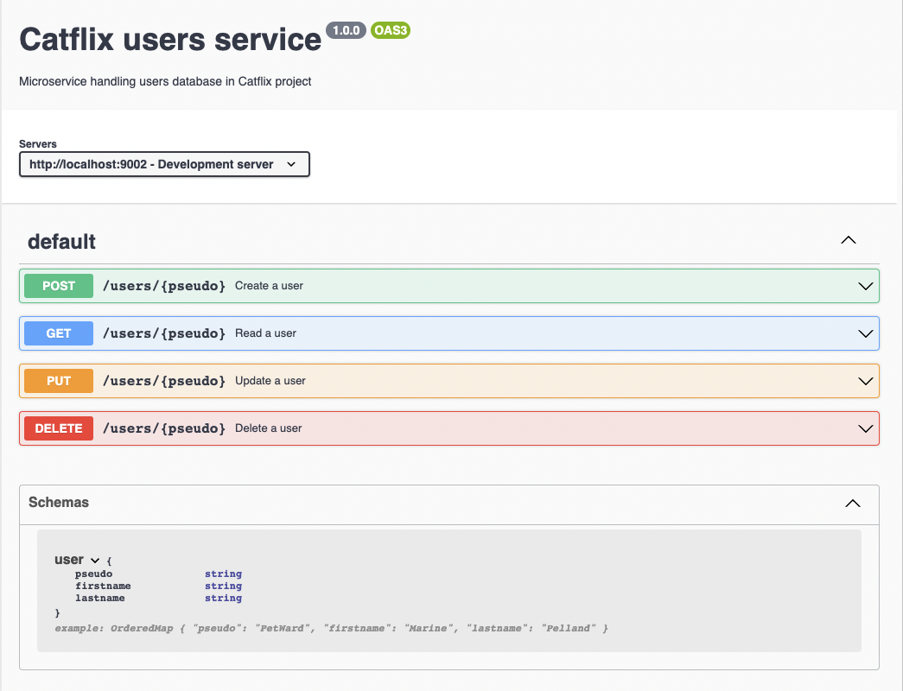
Catflix : users service

Slide 15
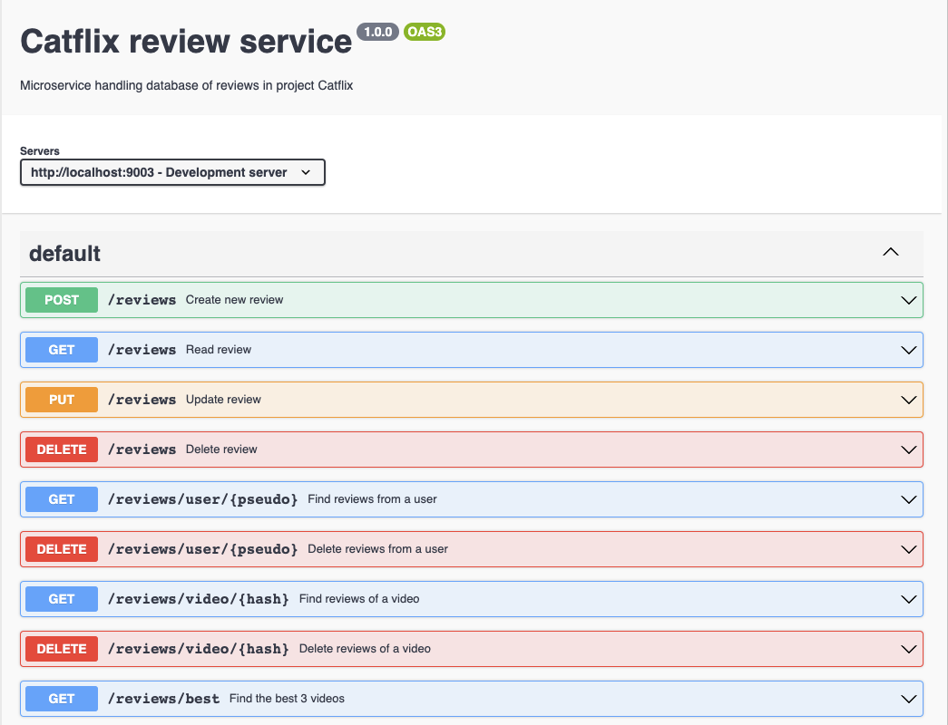
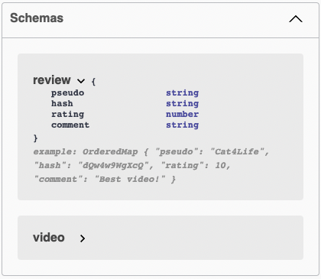
Catflix : reviews service

Slide 16
Find the best 3 videos
>>> ReviewsRepository.java
@Query("select hash as videoHash, avg(rating) as avgRating from reviews group by hash order by avgRating desc") Iterable<Tuple> findBest(); le tuple permet de récupérer des élts sans avoir besoin de faire un pojo pour transférer les donées
>>> ReviewsService.java
/** * Finds the 3 best videos by average ranking of users * @return the list of videos */ public Iterable<Video> best3Videos() { Iterable<Tuple> bests = repository.findBest(); return StreamSupport.stream(bests.spliterator(), false) .limit(3) .map(best -> { String hash = (String) best.get("videoHash"); ??? }) .toList(); }

Slide 17
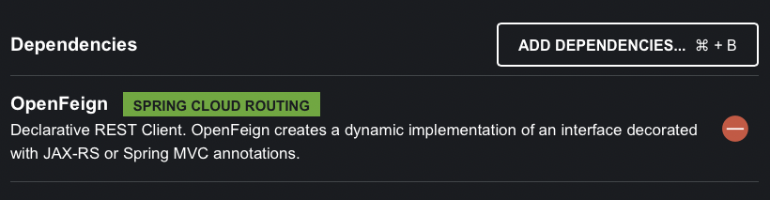
OpenFeign permet de contacter d’autres services
>>> ReviewsApplication.java
@SpringBootApplication @EnableEurekaClient @EnableFeignClients public class ReviewsApplication { public static void main(String[] args) { SpringApplication.run(ReviewsApplication.class, args); } }
>>> VideosProxy.java
@Repository @FeignClient(name = "videos") public interface VideosProxy { @GetMapping("/videos/{hash}") Video readOne(@PathVariable String hash); }

Slide 18
OpenFeign
Fonctionne en tandem avec Eureka
Retrouve les services par leur nom spring.application.name
Représente une requête API par interface
Même signature que le controller correspondant
public Iterable<Video> best3Videos() { Iterable<Tuple> bests = repository.findBest(); return StreamSupport.stream(bests.spliterator(), false) .limit(3) .map(best -> { String hash = (String) best.get("videoHash"); return videosProxy.readOne(hash); }) .toList(); }

Slide 19
Data Transfer Object
@Getter @Setter @ToString @NoArgsConstructor public class Video { private String hash; private String name; private String author; private int creationYear; private int duration; // in seconds private String url; }

Slide 20
Configuration IntelliJ

Slide 21
Configuration IntelliJ
Créer un Empty Project
Créer un module par service
Activer le mode services via la notification
Pour récupérer un service existant : copier les fichiers dans un nouveau module

Slide 22
Exercice

Slide 23
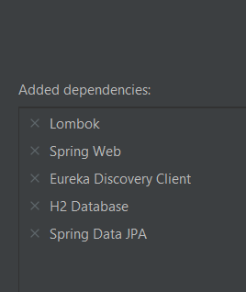
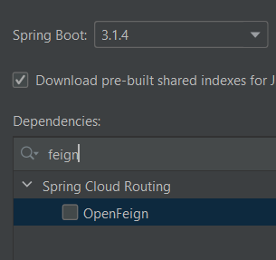
Exercice
Dépendances à rajouter pour les services crées dans intelli j
Créez un projet Amazing reprenant un service eureka server, le products service précédemment créé en y ajoutant le client eureka, et le users service récupéré depuis l’exemple Catflix.
Créez un service wishlists supportant les opérations suivantes :
PUT /wishlists/{pseudo}/{productId} – Ajout du produit productId à la wishlist de l’utilisateur pseudo
DELETE /wishlists/{pseudo}/{productId} – Suppression du produit productId de la wishlist de l’utilisateur pseudo
GET /wishlists/user/{pseudo} – Récupération de la liste des produits (avec toutes leurs informations, venant du service de produits) dans la wishlist de l’utilisateur pseudo
DELETE /wishlists/user/{pseudo} – Suppression de la wishlist de l’utilisateur pseudo
DELETE /wishlists/product/{productId} – Suppression du produit productId des wishlists des utilisateurs
Ce service enregistre la wishlist d’un utilisateur dans une DB interne constituée de suite de tuples <id, pseudo, productId>
Si besoin, inspirez-vous du service reviews de l’exemple Catflix
Cette dépendance est rajouté uniquement pour les services qui doivent se connecter à d’autres comme le wishlist dans les exos

